Slide 1
ПРЕЗЕНТАЦИЯ НА ТЕМУ:
«ВЕТЕРАНЫ ТРУДА»

Slide 2
Содержание:
Илющенко Александра Кирилловна
История колхоза им. Сталина
Правительственные награды
Колхоз в годы четвертой пятилетки
Бугаец Василий Петрович

Slide 3
Илющенко Александра Кирилловна
родилась 25 мая 1921 г. в Черниговской области.
В Сталинградской области закончила техникум по специальности бухгалтер и курсы трактористов. Была участником «стахановского движения», работала на тракторе в сельской артели Сталинградской области.
В мае 1946 года СовМин СССР принял постановление об организационном наборе в Сталинскую область молодежи из других регионов страны. Александра, вместе со своим мужем Бугаец Василием Петровичем, сопровождала трактора в Сталинскую область. Таким образом, Александра попала в с. Зерновое.
Так как в послевоенные годы была огромная нехватка в квалифицированных специалистах Александра Кирилловна работала учителем начальных классов.
Переехав в п. Тельманово работала бухгалтером сельхоз артели им. Сталина. С 1975 по 1986 парторг колхоза. Закончила высшую партийную школу. За добросовестный труд имеет правительственные награды.

Slide 4
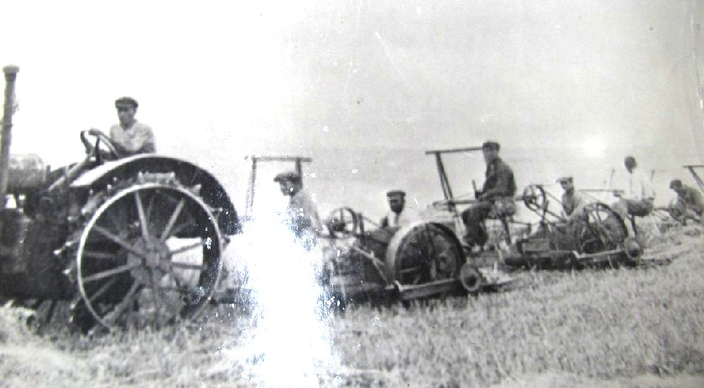
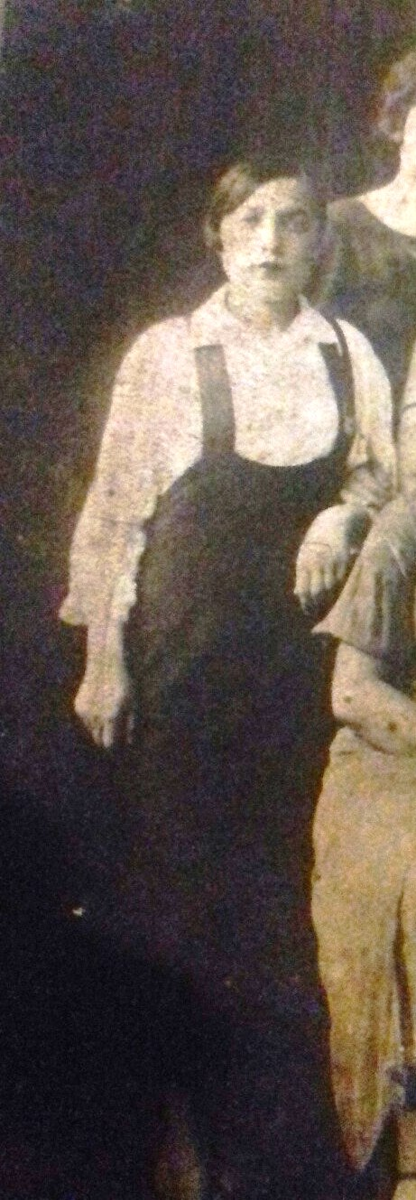
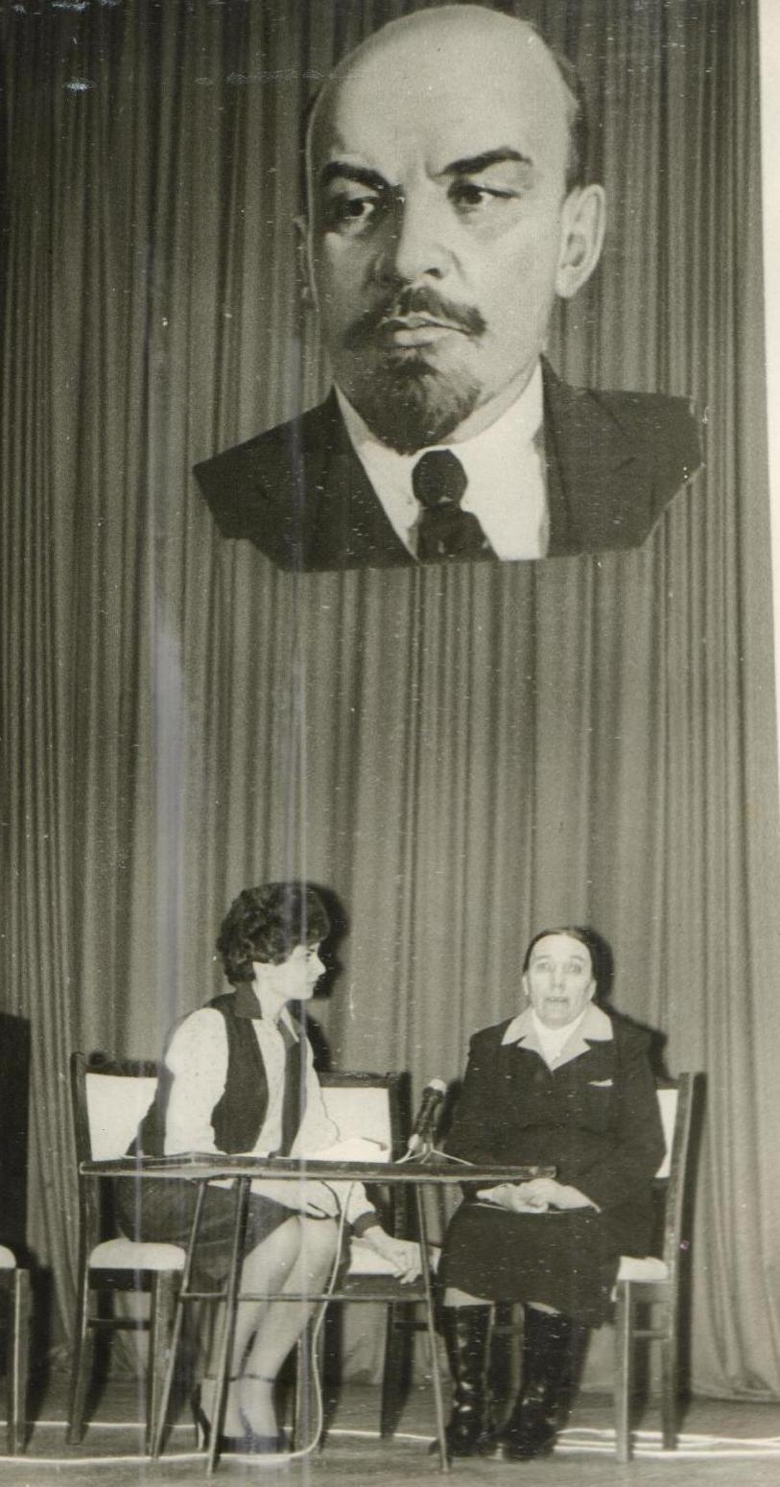
Фото № 3. Интервью у парторга колхоза- милионника
Фото № 1 2. «Юнной девушкой на таком
тракторе работала Александра Кирилловна»
И спустя годы

Slide 5
Краткая история сельхозартели им. Сталино с. Остгейм
В 1928 году в Остгейме была организована коммуна им. Сталина, которую возглавил В. Ф. Терещенко. В числе первых членов коммуны находились И. П. Исаев, Ф. В. Куренной, К. П. Шульга, братья Карасир и др.— всего 12 семей, главным образом бедняков, батраков
Весной 1933 года на базе коммуны возникли три сельскохозяйственные артели: им. Сталина (в с. Остгейм), им. XVII партсъезда и «Роте Фане» (в соседних селах). Артель им. Сталина возглавил двадцатипятитысячник рабочий Мариупольского завода им. Ильича Д. Р. Беседин. Советское государство предоставило хозяйствам кредиты, обеспечило их техникой, а также кадрами механизаторов и организаторов колхозного производства. В 1932 году создана Остгеймская МТС. Вначале она располагала всего 25 тракторами, а к 1935 году их насчитывалось уже 79.
09 сентября 1943 года район был освобожден от немецко-фашистских захватчиков. Перед трудящимися села Тельманово встала задача в короткий срок освоить довоенные посевные площади, организовать производство сельскохозяйственной продукции для обеспечения Красной Армии и населения продовольствием, а промышленность — сырьем.
В 1952 году к колхозу им. Сталина присоединились соседние артели. С 1962 года — колхоз им. XXII съезда КПСС.
Решением общего собрания колхозников /протокол № 5 от 18.12.92 года/ колхоз им. XXII съезда КПСС п. Тельманово Тельмановского района Донецкой области реорганизован в коллективное сельхозпредприятие «Нива». Распоряжением Представителя Президента Украины в Тельмановском районе № 9 от 11.01.93 КСХП «Нива» было зарегистрировано

Slide 6
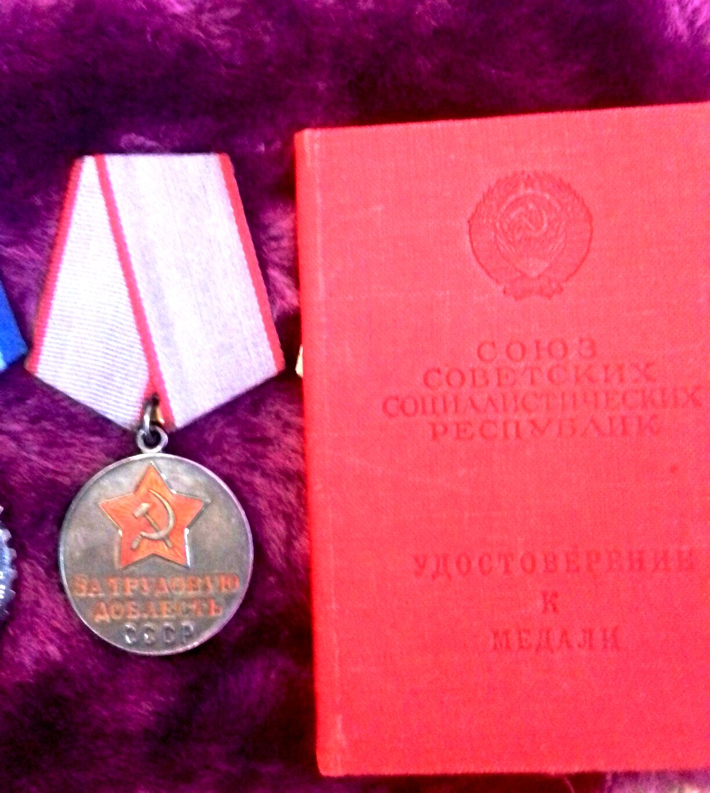
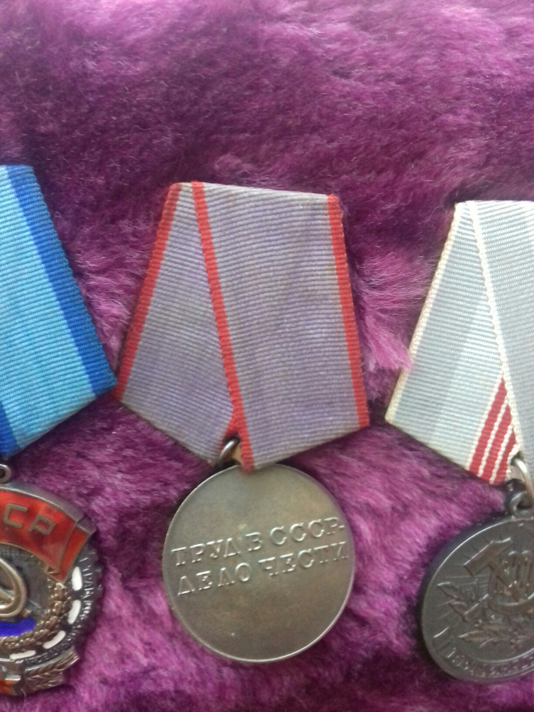
За свою трудовую деятельность 2 апреля 1954 г Александра Кирилловна была удостоена правительственной наградой -медалью «За трудовую доблесть».
ЗА ТРУДОВУЮ ДОБЛЕСТЬ
ТРУД В СССР ДЕЛО ЧЕСТИ

Slide 7
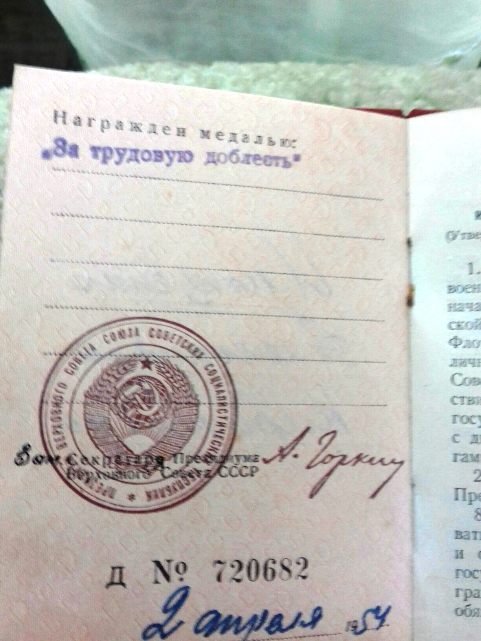
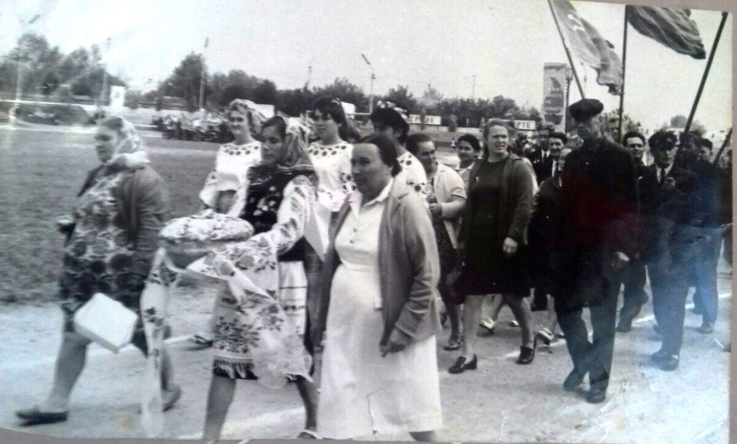
Медаль «За трудовую доблесть».
Награда учреждена 27 декабря 1938 г. Указом Президиума Верховного Совета СССР для награждения за самоотверженную трудовую деятельность и проявленную при этом доблесть
Фото № 2. «Праздничная демонстрация, посвященная празднованию «1 Мая» стадион «Гранит» пгт. Тельманово (впереди лучшая доярка колхоза несет хлеб-соль, рядом идет парторг колхоза Илющенко Александра Кирилловна)»
Фото № 1. разворот удостоверения к медали

Slide 8
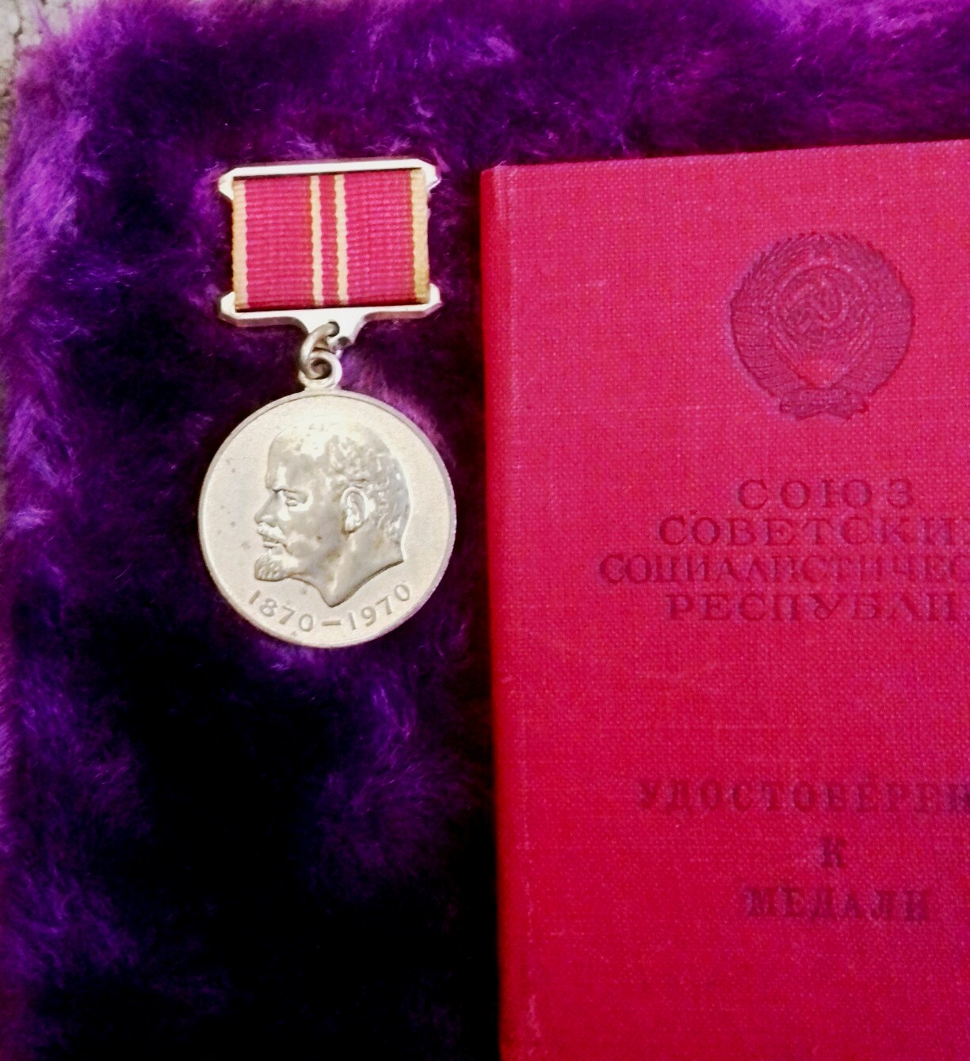
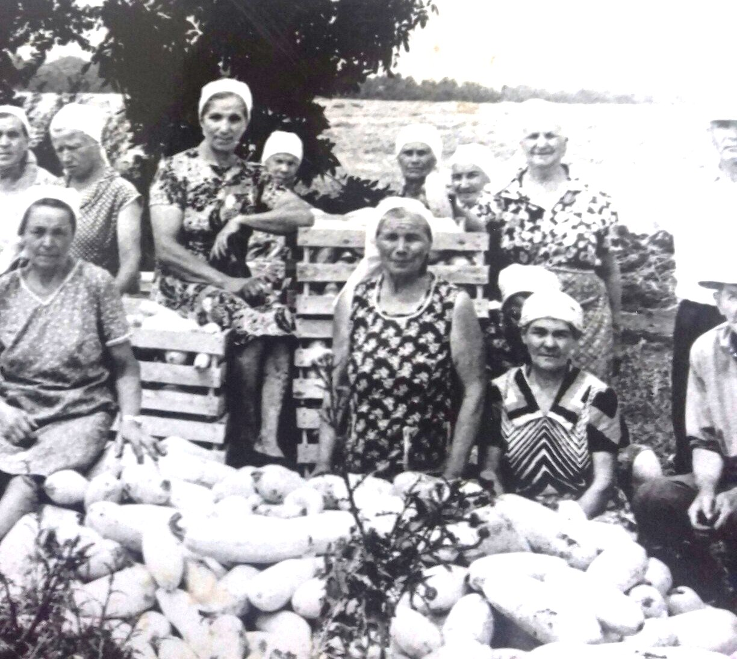
Медалью «За доблестный труд» Александра Кирилловна награждена 7 апреля 1970 года. Фото № 2.Александра Кирилловна среди женщин полеводческой бригады на уборке урожая тыквы
Фото № 1. медаль и удостоверение к ней

Slide 9
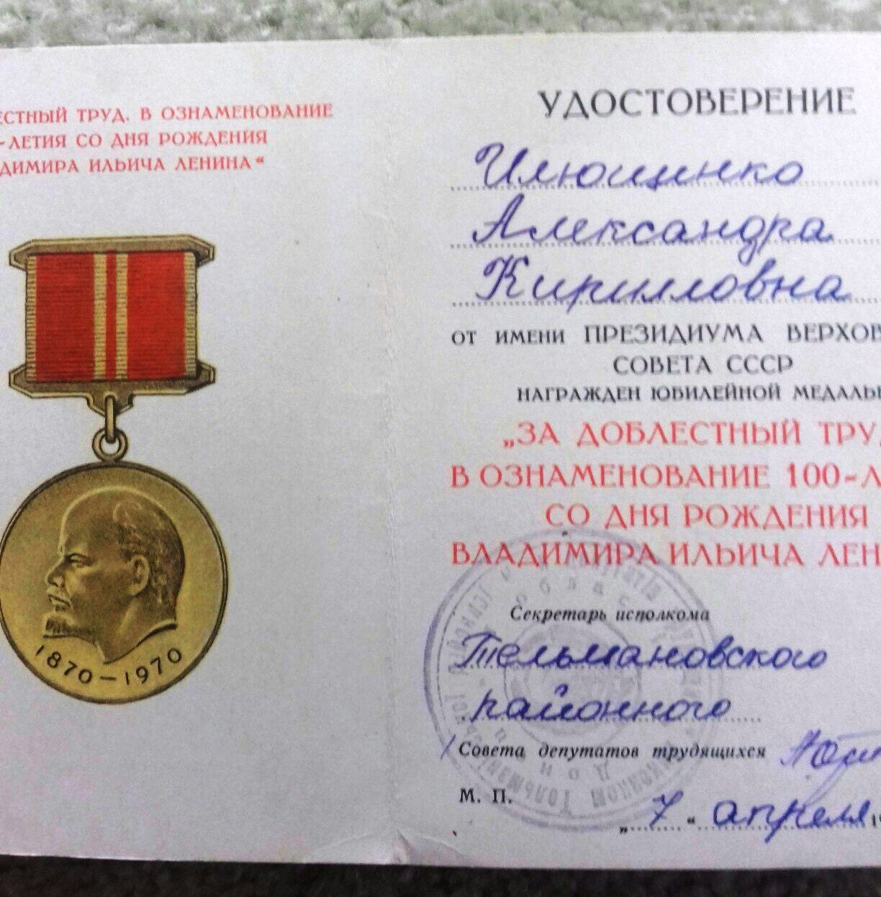
«За доблестный труд» награждена 7 апреля 1970 года
Фото,№1. «Разворот удостоверения к медали»
««За доблестный труд». В ознаменование 100-летия со дня рождения Владимира Ильича Ленина»
Александра Кирилловна была удостоена Юбилейной медалью «За доблестный труд . В ознаменование 100-летия со дня рождения Владимира Ильича Ленина» .
Медали «За доблестный труд» и похожие на них («За воинскую славу» ) были учреждены специальным Указом в начале ноября 1969 г. Ее авторами стали художники А. В. Козлов и Н. А. Соколов.
Вручались передовым рабочим, колхозникам, специалистам народного хозяйства, работникам государственных учреждений и общественных организаций, деятелям науки и культуры;
лицам, принимавшим активное участие в борьбе за установление Советской власти, в защите Родины, или внесшие своим трудом значительный вклад в построение социализма в СССР, которые личным примером и общественной деятельностью помогали партии воспитывать подрастающее поколение;

Slide 10
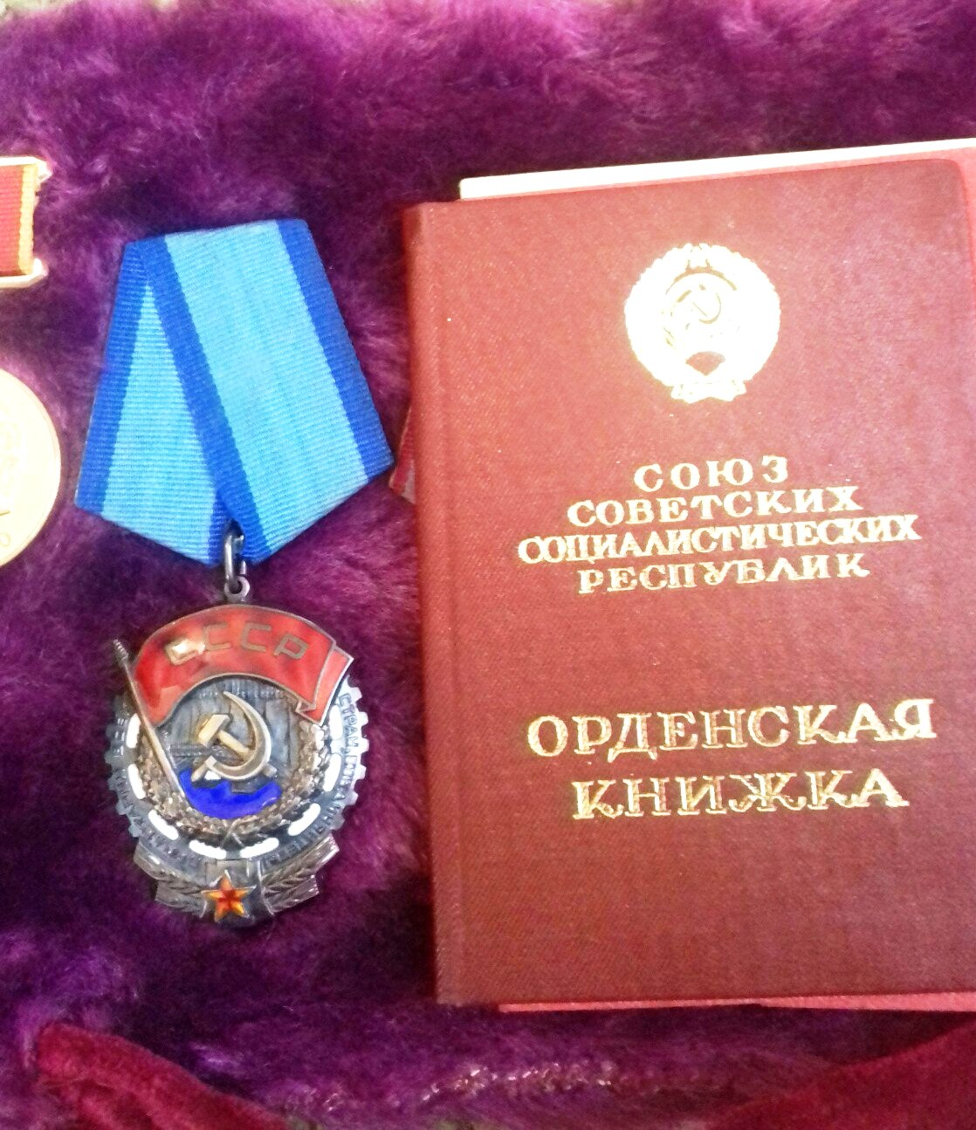
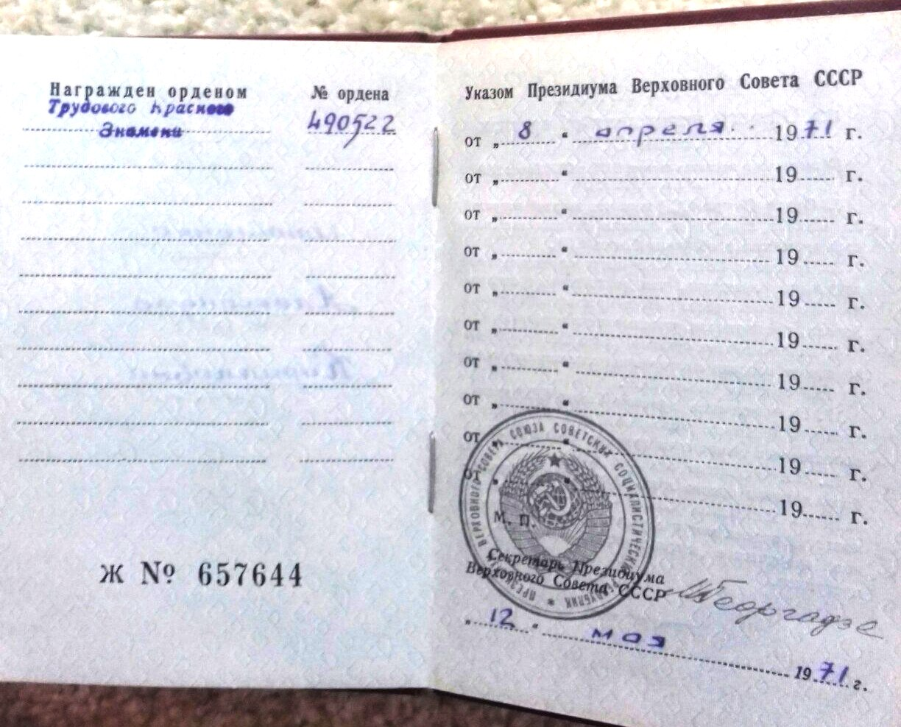
Орденом «Трудового красного знамени» Александра Кирилловна награждена 8 апреля 1971 года
В декабре 1920 года в Москве состоялся восьмой Съезд Советов рабочих, крестьянских, красноармейских и казачьих депутатов. Повестка дня съезда включала в себя вопросы, связанные с проблемами восстановления, обновления и развития хозяйства страны, разрушенного за годы Гражданской войны. На съезде было принято решение о поощрении граждан, проявивших особую активность, самоотверженность и трудолюбие при решении различных хозяйственных задач в ходе развития и модернизации экономики молодого советского государства. С этой целью Съезд Советов учредил орден «Трудовое Красное Знамя» РСФСР.
Фото № 1, 2 – орден и орденская книжка,
орденская книжка в развороте.

Slide 11
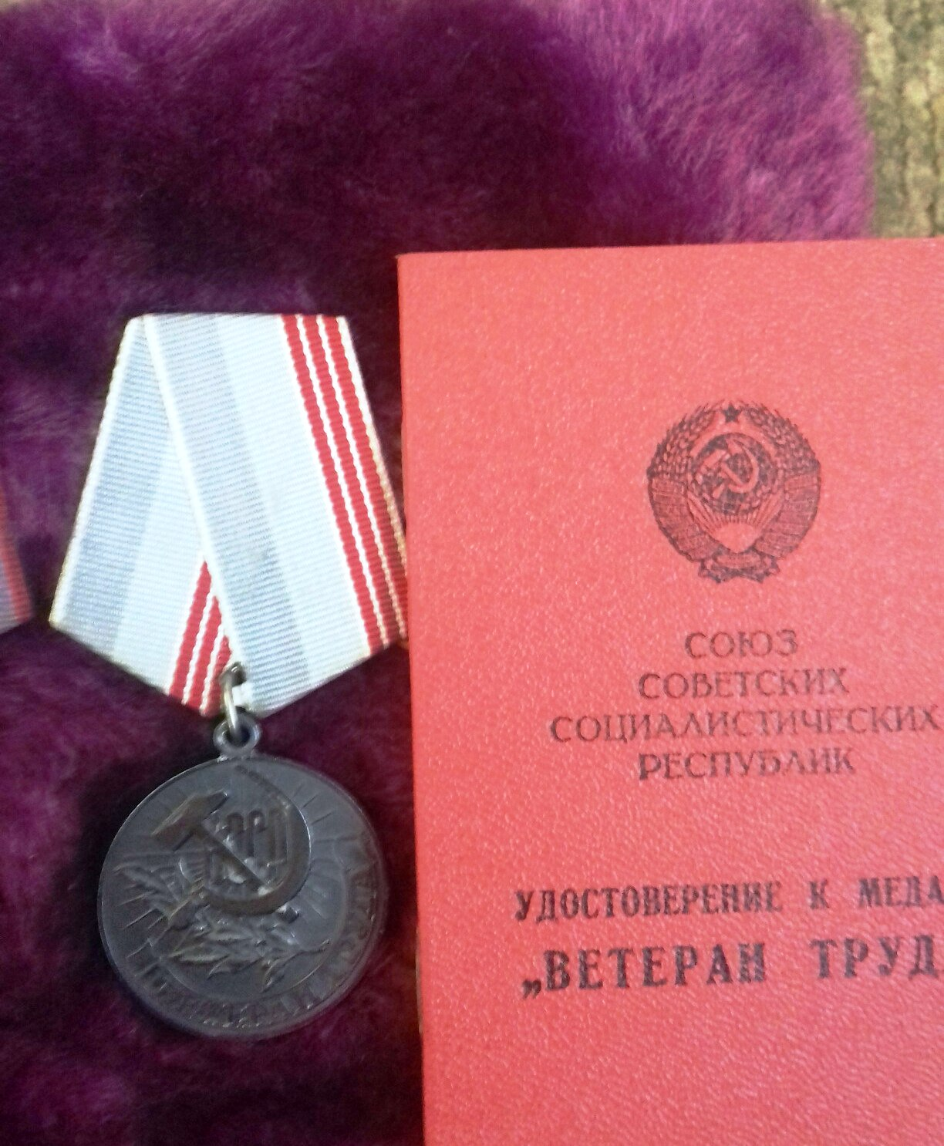
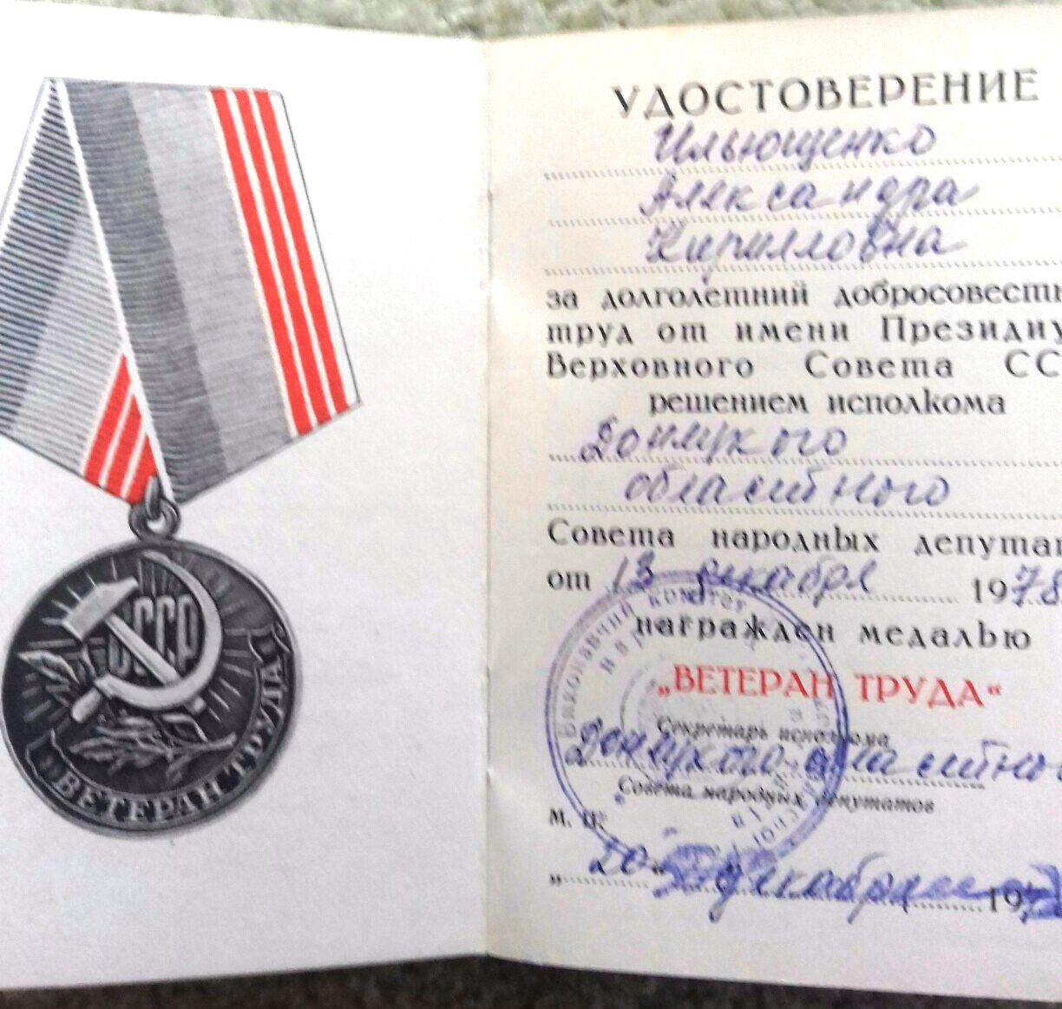
Медалью «Ветеран труда» Александра Кирилловна награждена 13 декабря 1978 года
Фото № 1, 2 Удостоверение и юбилейная медаль в честь
пятидесятилетия «Победвы в Великой Отечественной войне».

Slide 12
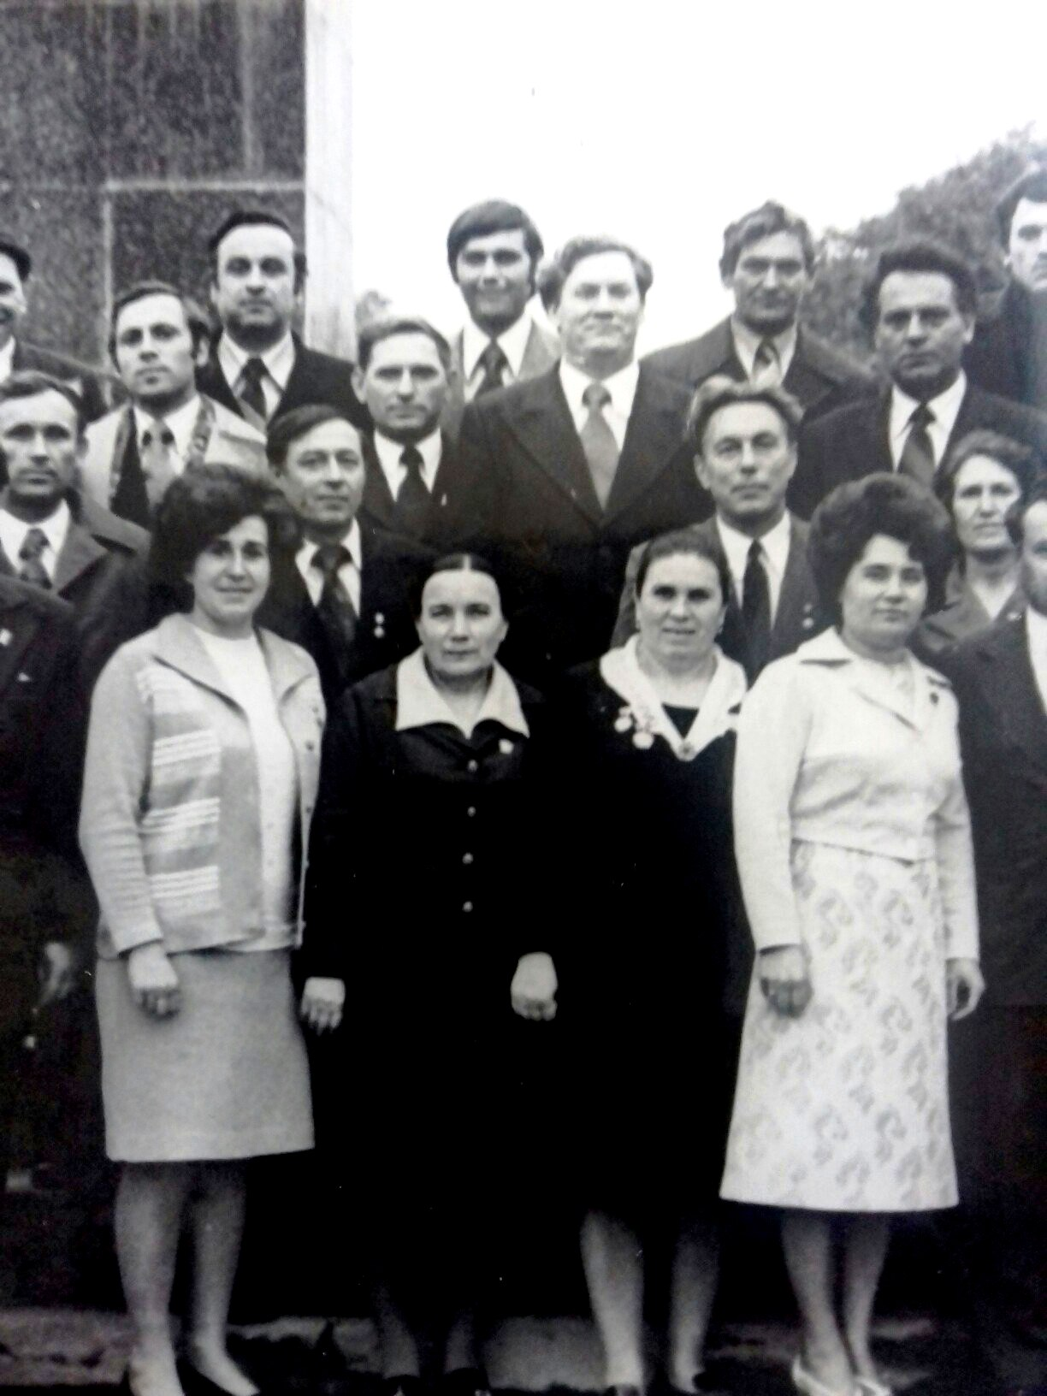
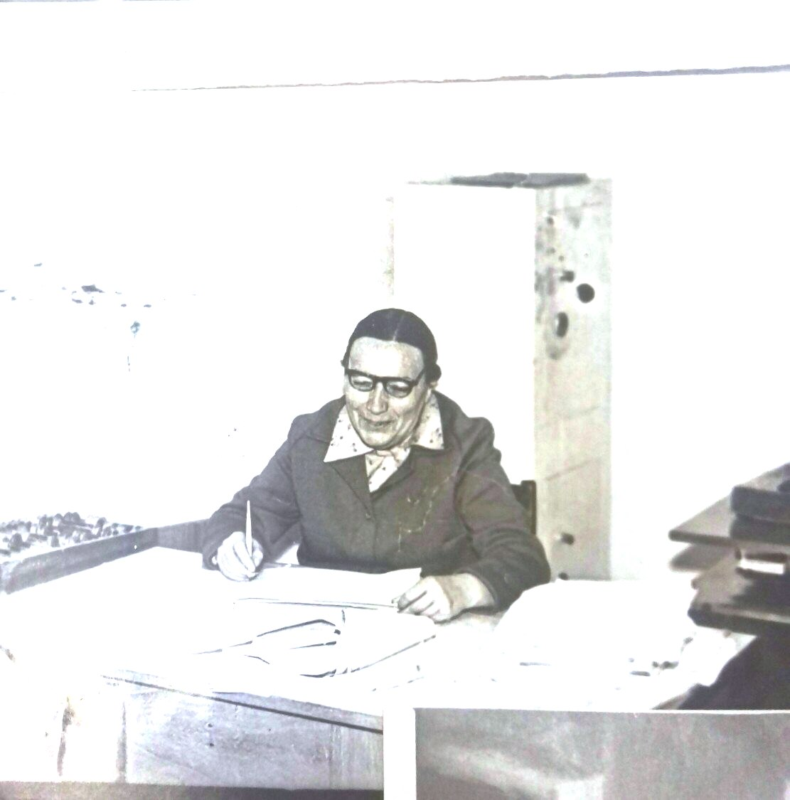
Фото № 1. Александра Кирилловна за работой.
Фото № 2 . Александра Кирилловна (нижний ряд вторая слева)
на возложении цветов возле мемориала «Родина мать»
с руководителями района

Slide 13
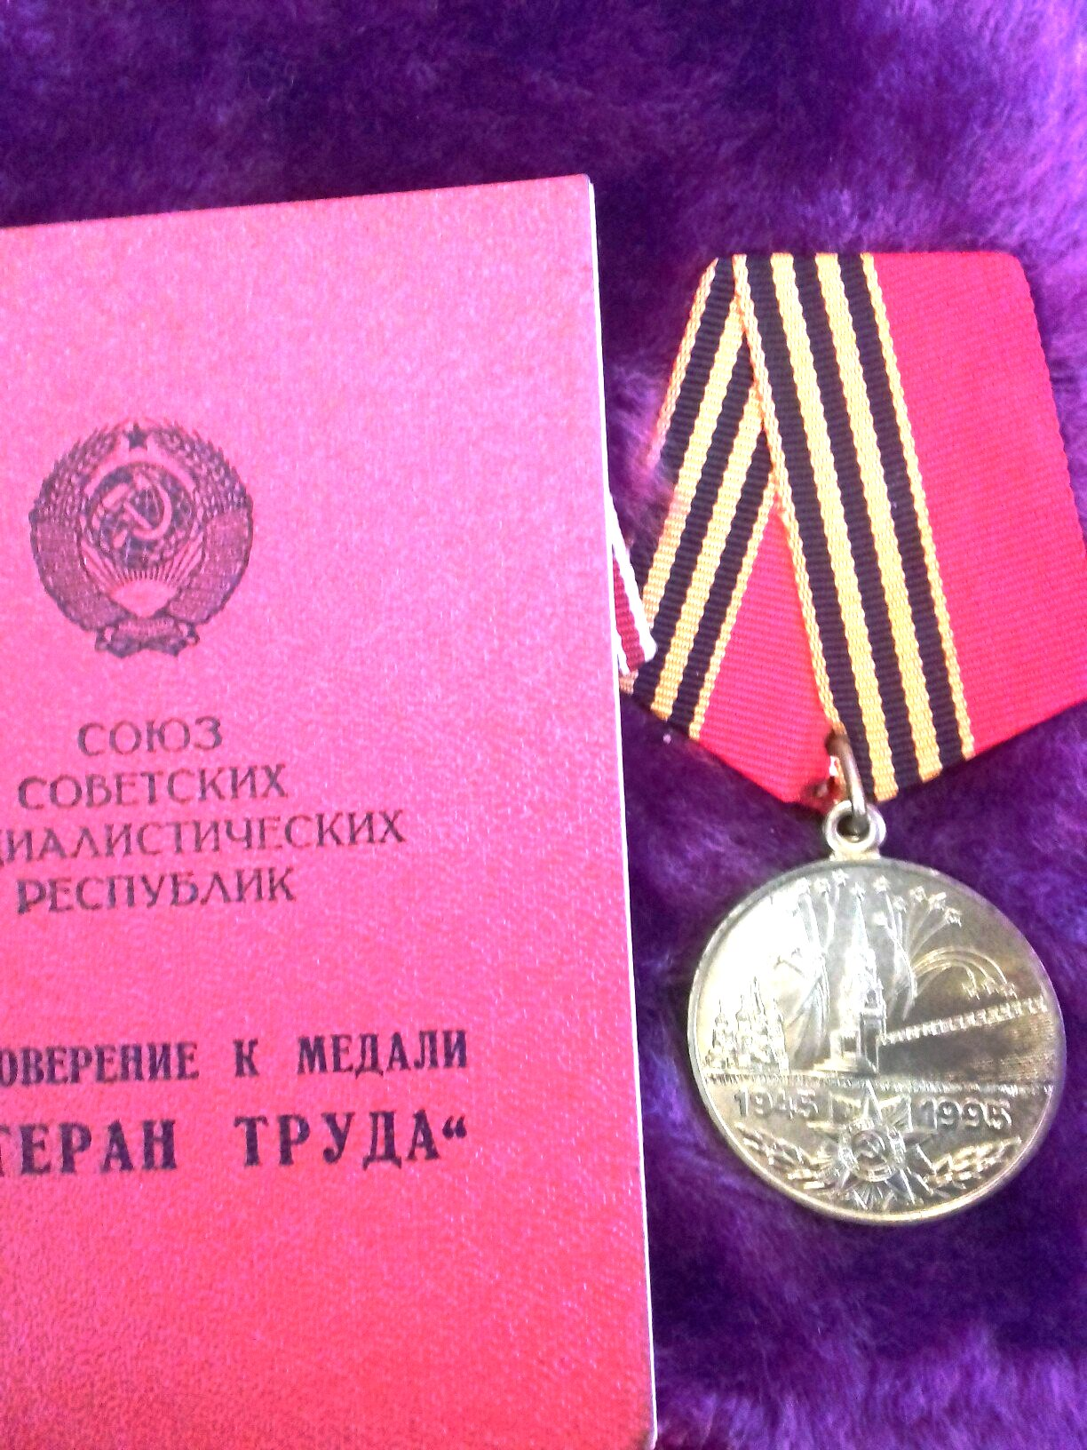
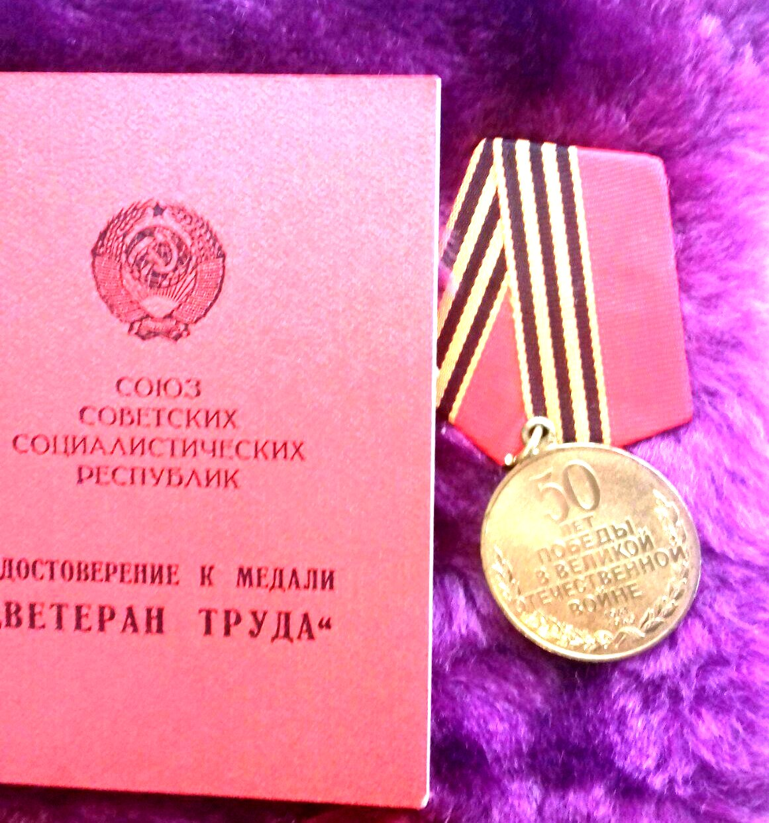
Фото № 1,2 . Удостоверение и юбилейная медаль «Ветеран труда в честь пятидесятилетия Победы в ВОВ»

Slide 14
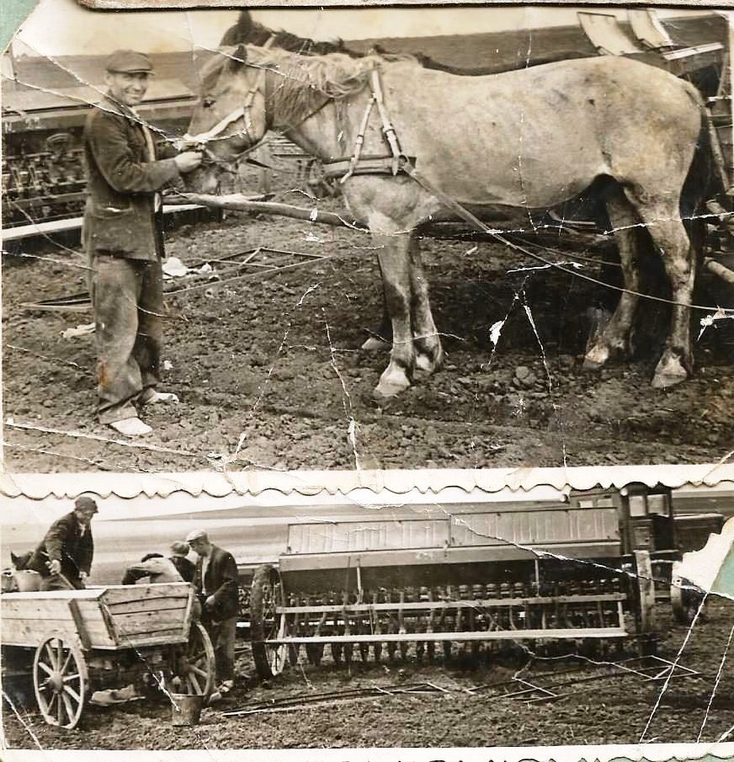
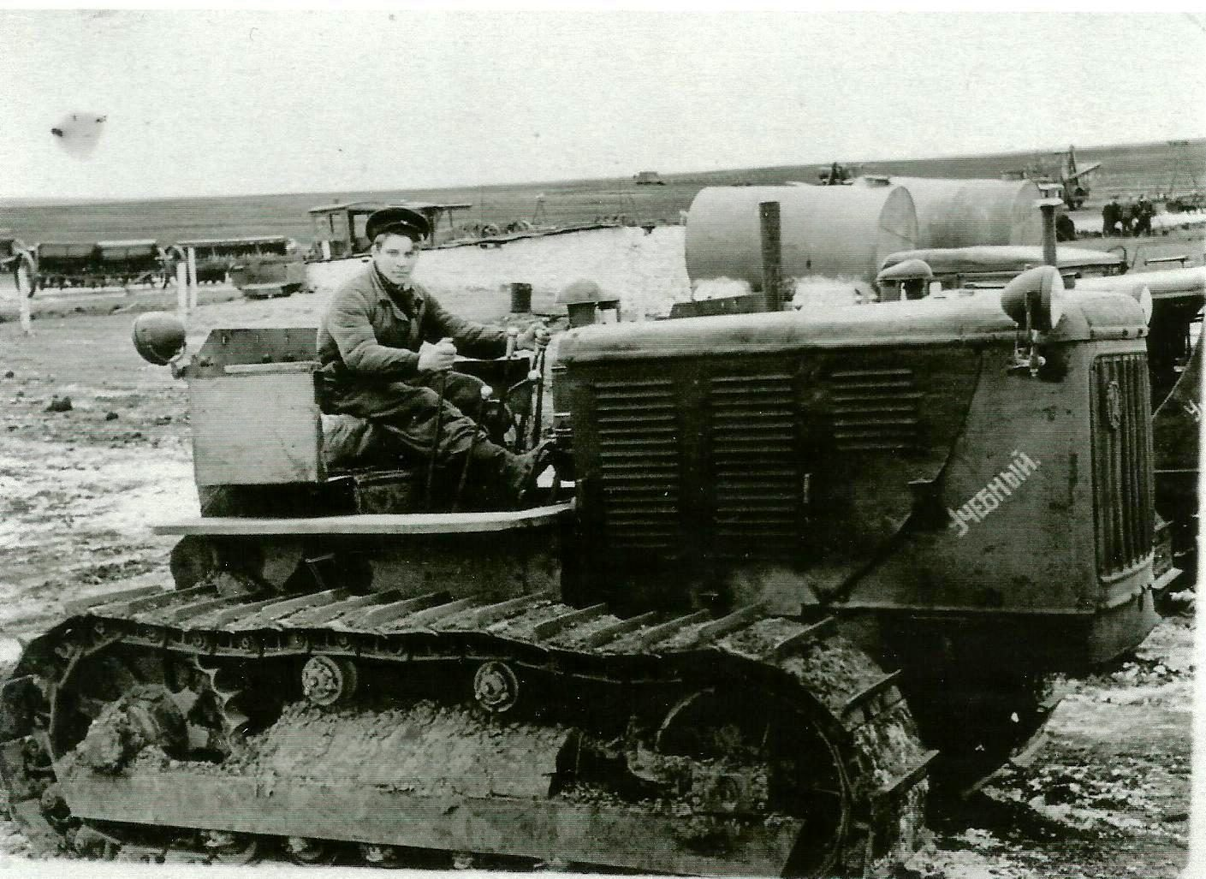
Колхоз в годы четвертой пятилетки
Фото № 1, 2 конюх колхоза готовит лошадь к полевым работам
(первые послевоенные годы лошадь истощена).
Фото № 3 колхозная МТС пополнилась новой техникой

Slide 15
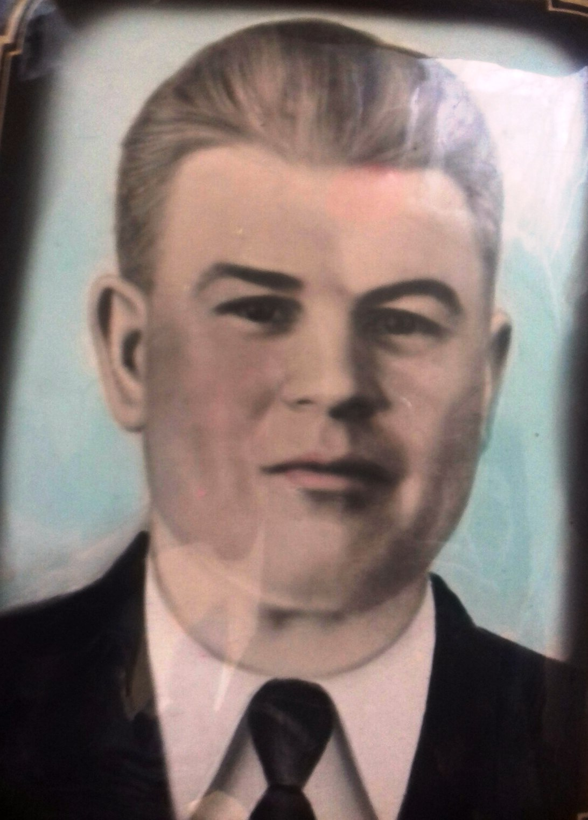
Бригадир МТС Бугаец Василий Петрович
родился 1 января 1911 года с. Бугайцивка Полтавской области. Вместе со своей супругой, откликнувшись на призыв правительства, в мае 1946 года сопровождают трактора из Сталинградской области в Сталинскую. В колхозе им. Сталина работал бригадиром тракторной бригады. В страду Василий Петрович появлялся дома всего на пол часа (освежиться, переодеться). «- Ни одного зернышка не должно быть утеряно». Ночевал в поле, вместе со своей бригадой механизаторов, в организованном специально для таких целей «стане». Завтрак обед и ужин тоже привозили в поле.- «Один день год кормит. Хлеб убирать нужно быстро, колос переспеет, зернышки в землю упадут. Нужно успеть до дождей и ветров» - говорил Василий Петрович. В зимнее время у механизаторов тоже работы «невпроворот», технику нужно подготовить к весеннему севу, заготовке кормов, уборке урожая, посеву яровых, и вспашке полей. За многолетний доблестный труд Василий Петрович имеет правительственные награды. Член партии с 1952 года по 1991 год.

Slide 16
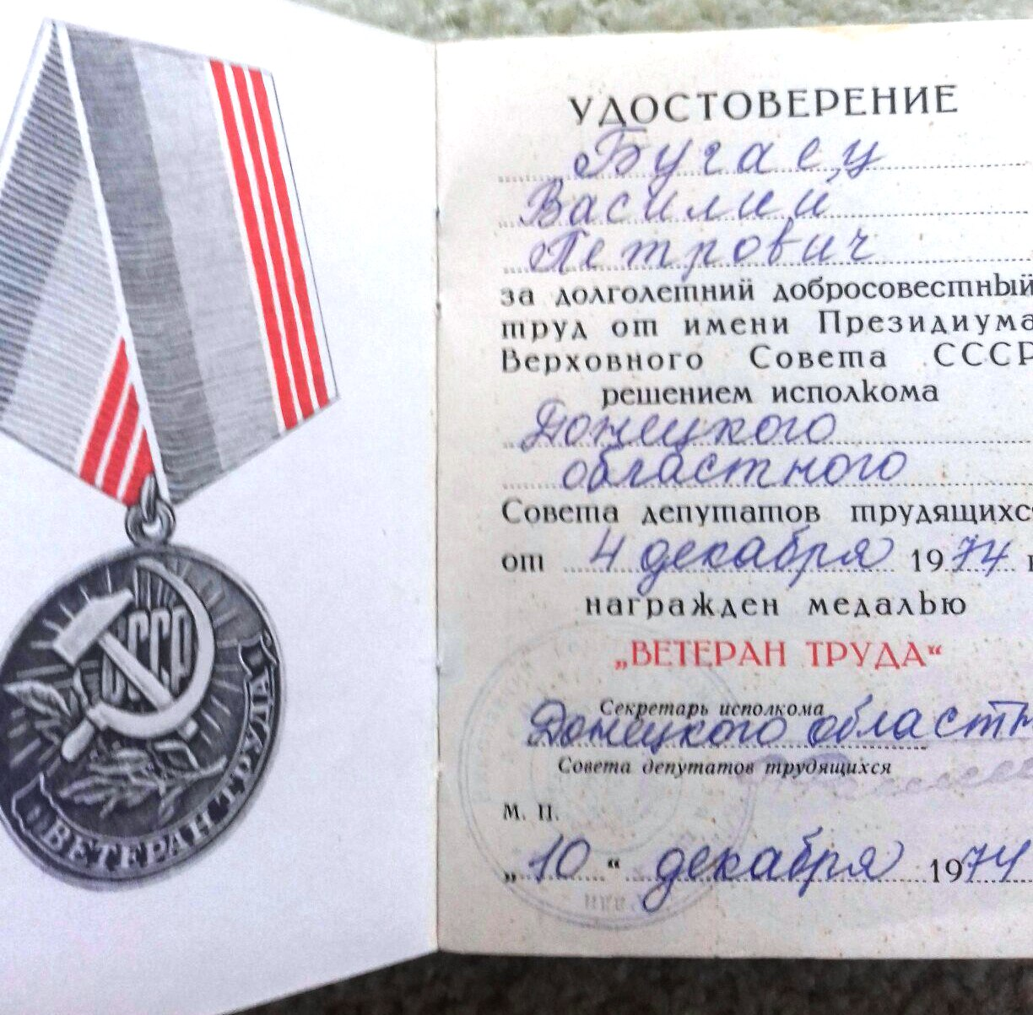
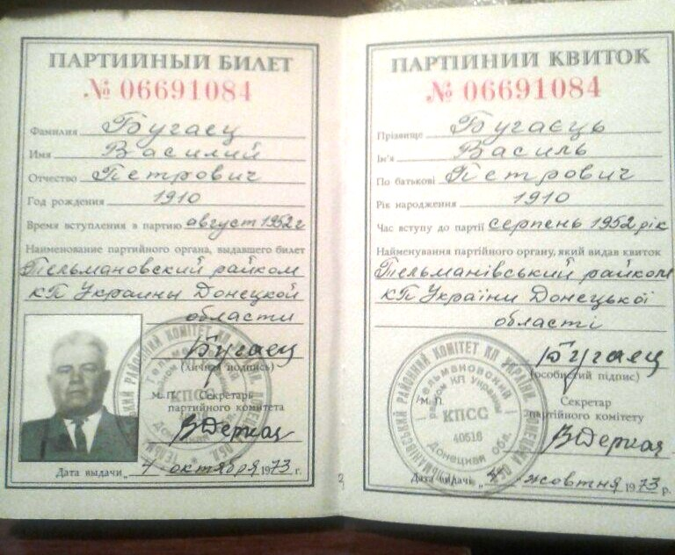
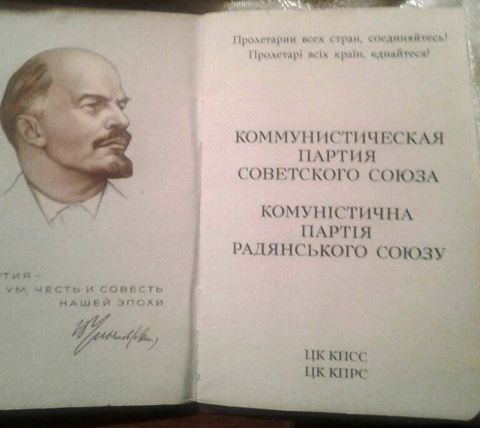
Фото № 1. Удостоверение к медали «Ветеран труда»
Фото № 2,3. Партбилет Василия Петровича

Slide 17
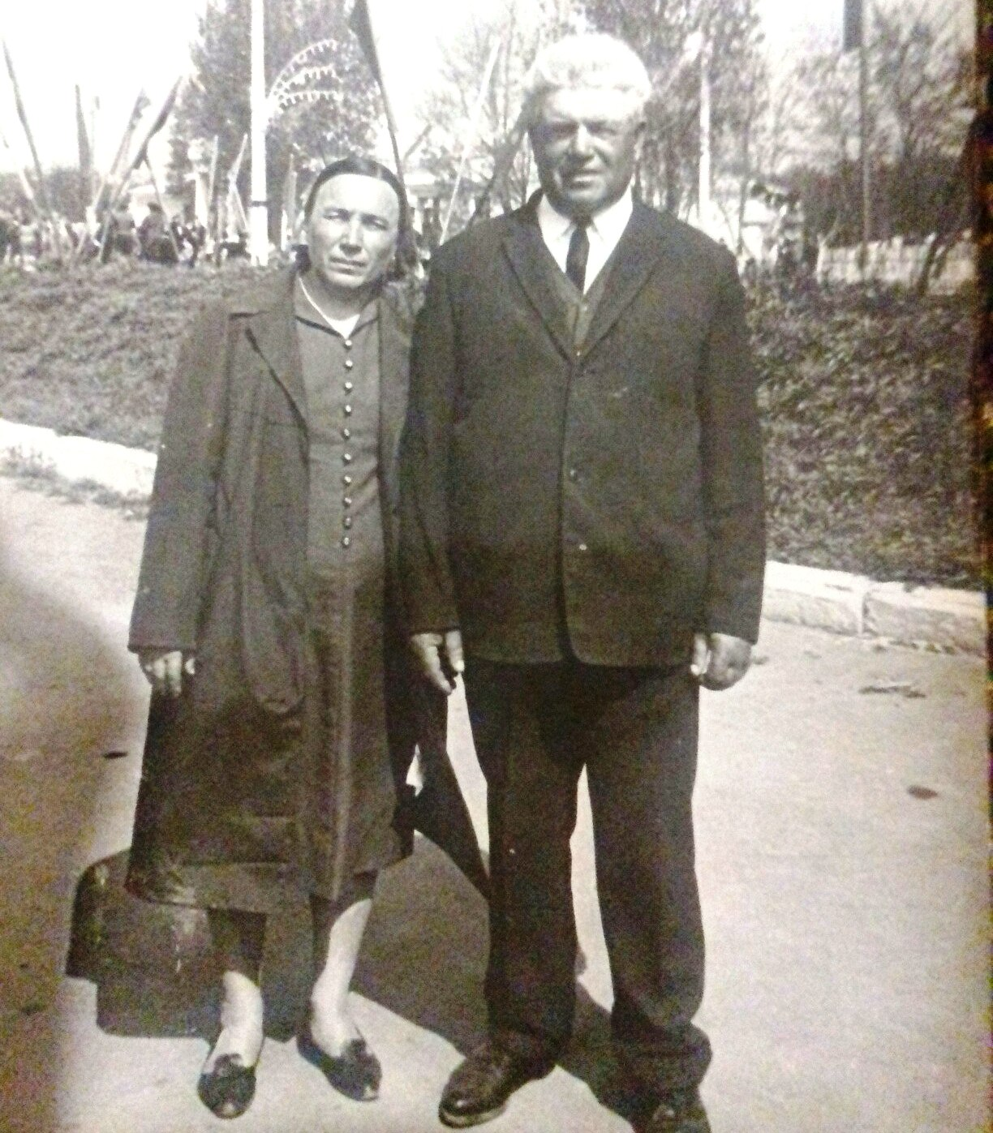
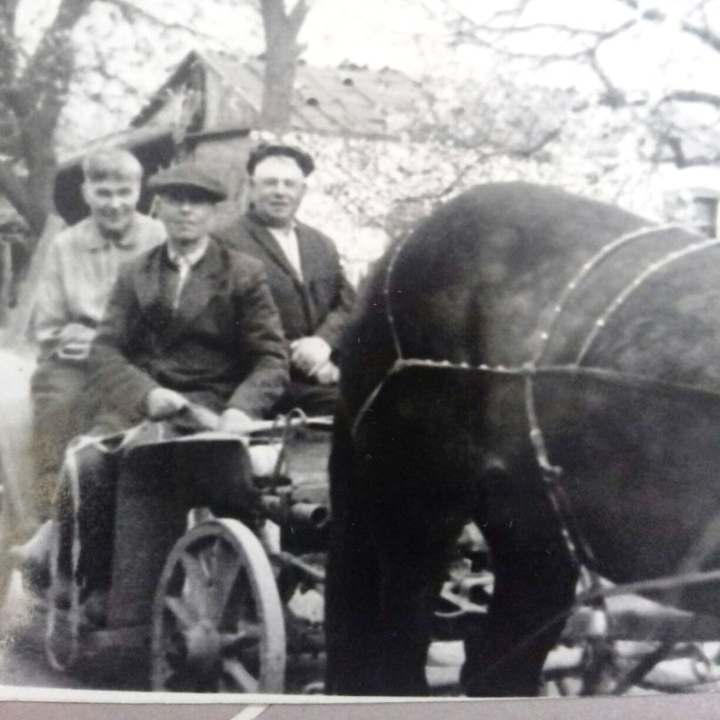
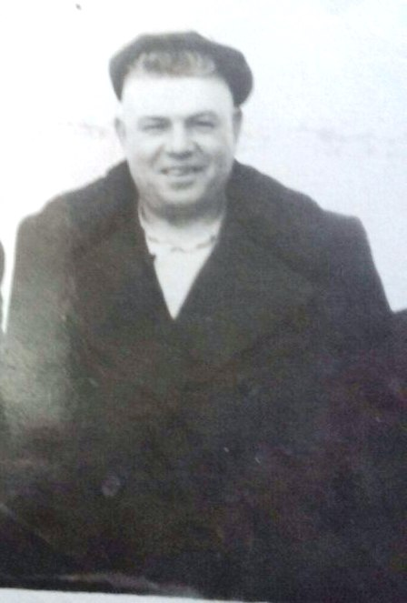
Фото № 3. Василий Петрович
в юности.
Фото № 1. Василий Петрович
(второй ряд справа)
с работниками МТС
Фото № 2 Василий Петрович со своей
супругой Александрой Кирилловной

Slide 18
Использованные источники:
Личный архив Илющенко Александры Кирилловны: фото, награды
Воспоминания детей: сын Бугаец Виталий Васильевич
и дочь Рева Светлана Васильевна
Архивный отдел администрации Тельмановского района ф.. № 29 КСХП «Нива» пгт. Тельманово Тельмановского района Донецкой области

